Slide 1

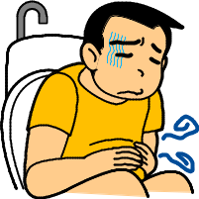
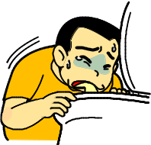
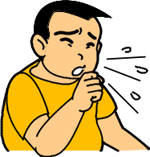
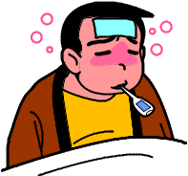
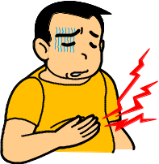

シックデイ
病気の日はどう対応する？
★シックデイとは
・風邪やインフルエンザ、熱や下痢・嘔吐で食事ができないなど、体調の悪い日をシックデイ（Sick Day）といいます。
・血糖のコントロールが乱れるので、早めの対処が大切です。
・病気のときは、ストレスホルモンの分泌やインスリンの作用の低下などにより、血糖が高くなりやすくなります。
・逆に食事がとれず、低血糖になる可能性もあります。
（下痢） （嘔吐） （咳・風邪） （発熱） （腹痛）
★シックデイの対応
・この基本的な対応で効果があります
・体力の消耗を防ぎ、回復が早まります
・発熱や下痢、嘔吐があれば脱水になる
ので予防しましょう
・症状も悪化しにくくなります
・下痢や嘔吐で食事が全く摂れないとき
・激しい腹痛のとき
・38度以上の高熱が続くとき
・血糖値、体温、脈拍、血圧、食事・
水分摂取量、自覚症状を把握する
・こまめなチェックがあると、医師も
適切な指示が出せます
１．温かくして、安静にする
２．食事・水分・ミネラルをとる
３．早めに病院に連絡・受診する
４．病状をこまめにチェックする
シックデイの時のお薬をどうするかは、普段から医師と相談して決めておきましょう！

